Slide 1

CHÀO MỪNG CÁC CON
ĐẾN VỚI TIẾT HỌC

Slide 2

Thứ sáu ngày 8 tháng 10 năm 2021
Toán
Luyện tập ( tiết 1)

Slide 3


















Khởi động

Slide 4


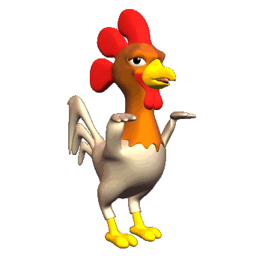
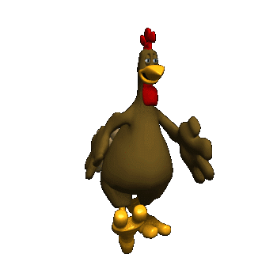
Gà con qua cầu

Slide 5
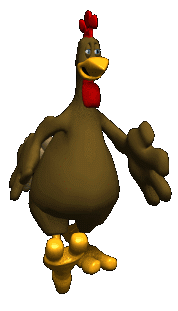
Đi
Qua
Đi
Qua
Đi
Qua
Đi
Qua

Slide 6
Câu Hỏi 1
9 + 6 =
A.15
C.12
B.13
D.14
Quay
Lại

Slide 7
Câu Hỏi 2
8 + 5 =
A.12
C.11
B.13
D.4
Quay
Lại

Slide 8
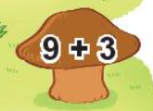
Câu Hỏi 3
A.13
C.12
B.11
D.14
Quay
Lại

Slide 9
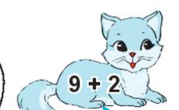
Câu Hỏi 4
D.12
C.14
B.10
A.11
Quay
Lại

Slide 10


TIẾT 1

Slide 11
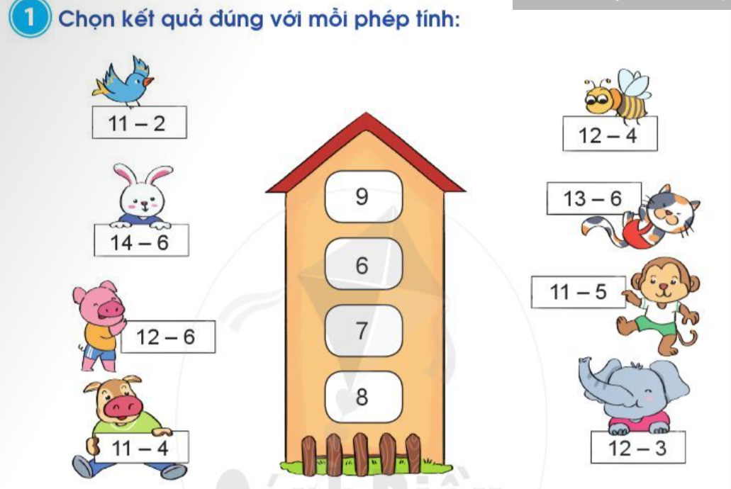

Slide 12

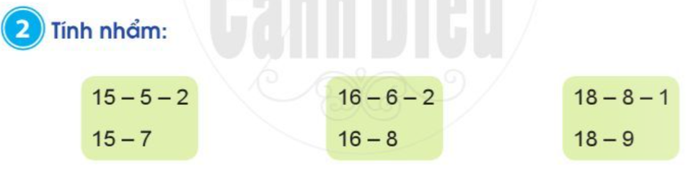
=8
=8
=9
=8
=8
=9

Slide 13
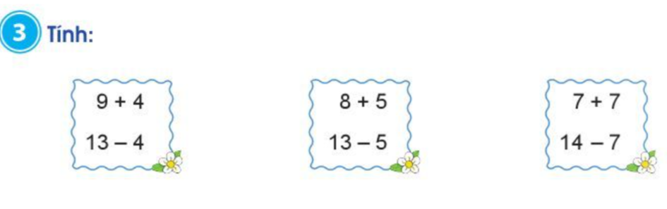
=13
=13
=14
=9
=8
=7

Slide 14
Thứ hai ngày 11 tháng 10 năm 2021
Toán
Luyện tập ( tiết 2)

Slide 15
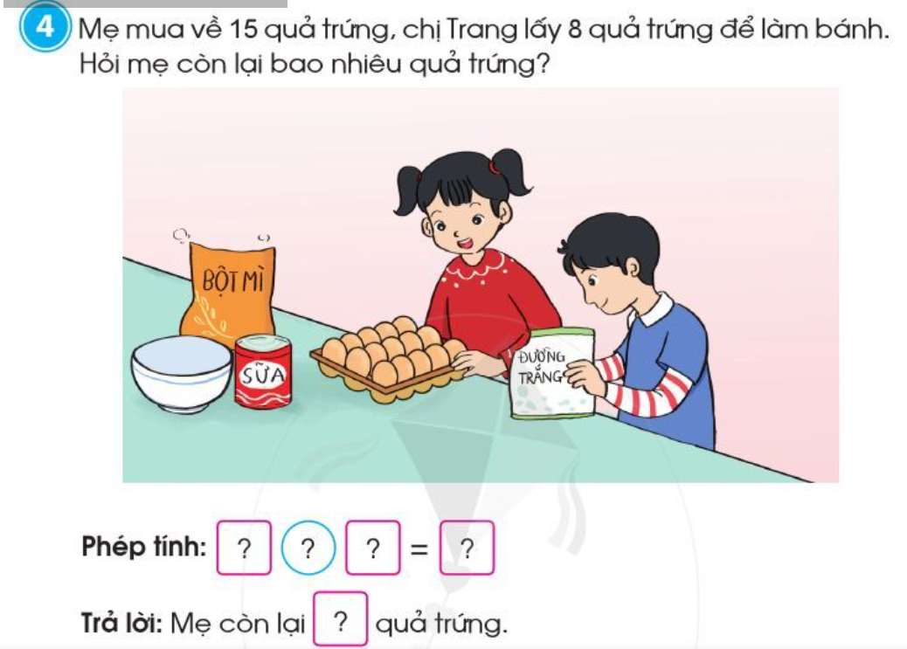
15
-
8
7
7

Slide 16
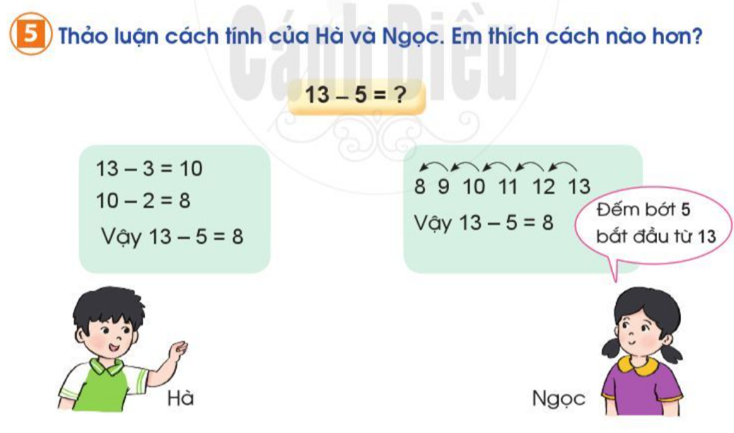
X

Slide 17
CÙNG HÁT NÀO BẠN ƠI

Slide 18


Slide 19

CHÀO TẠM BIỆT

